Slide 1
ПРЕСС-РЕВЮ НОВИНОК
ЖЕЛЕЗНОДОРОЖНЫХ
ЖУРНАЛОВ
Сентябрь 2016

Slide 2
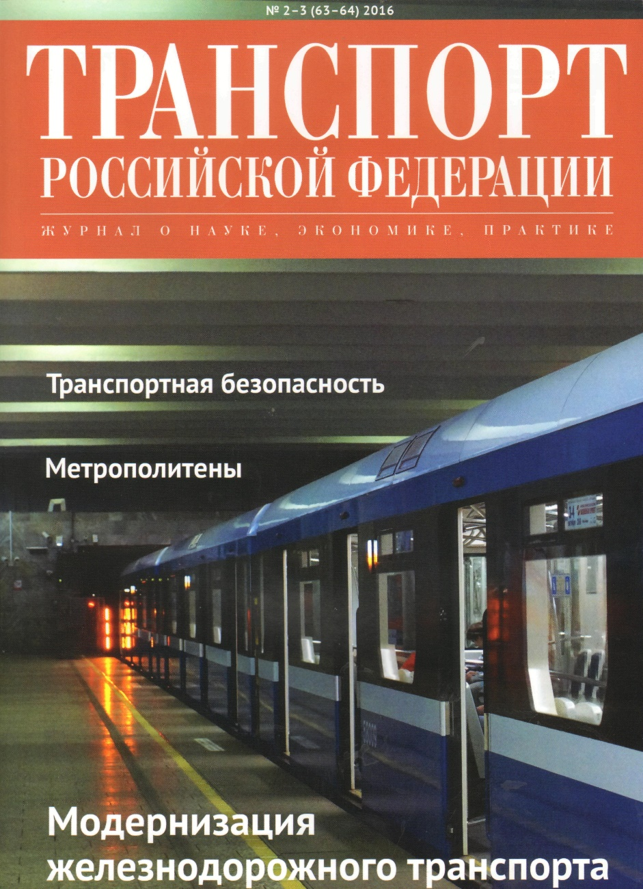
Соколов М. Ю. Развитие транспортного комплекса: основные направления // Транспорт Российской Федерации. – 2016. – № 2/3. – с. 3-6.
В число важнейших задач национальной политики России входит развитие транспортного комплекса и его инфраструктуры. Об этом в интервью для журнала рассказал министр транспорта Максим
Юрьевич Соколов.
Локтев А. А. Моделирование железнодорожного пути переменной жесткости при динамических воздействиях на верхнее строение / А. А. Локтев, Г. Н. Талашкин, К. Д. Степанов // Транспорт Российской Федерации. – 2016. - № 2-3. – С. 40-44.
Рассматривается задача создания математической модели железнодорожного полотна переменной жесткости, в которой учтены возможности изменения скоростного и грузонапряженного режима движения поездов. Предложена модель конструкции в виде сочленных плоских слоев

Slide 3
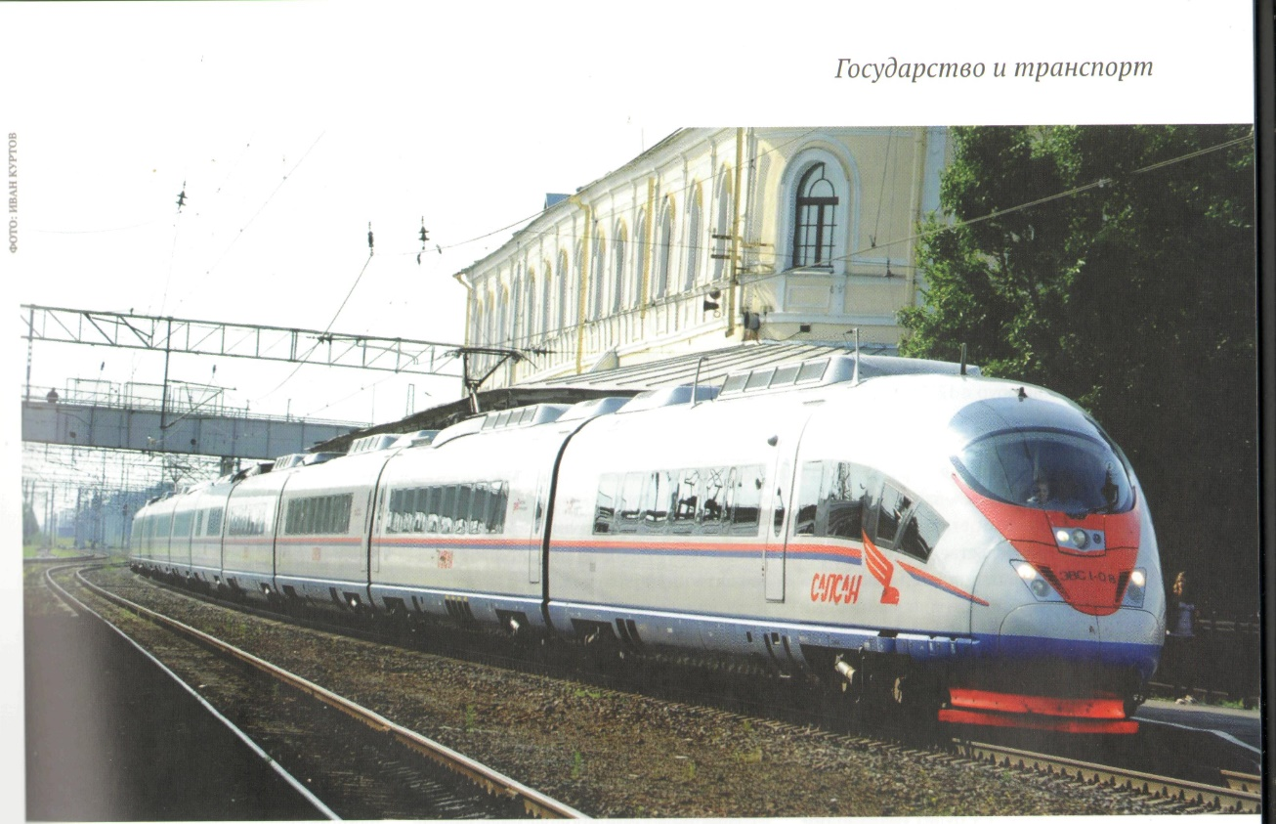
Запуск поезда «Сапсан» между Москвой и Санкт-Петербургом обеспечил транспортную доступность двух крупнейших городов России. Заполняемость этого поезда год от года увеличивается: пассажиропоток «Сапсана» в 2016 году обогнал авиационный. Сегодня протяженность Петербургско-Московского мегаполиса с населением 50 млн. человек превышает 700 км.
Мишарин А. С. Высокоскоростные магистрали – артерии российского гигаполиса // Транспорт Российской Федерации. – 2016. - № 2-3. – С. 7-10.

Slide 4
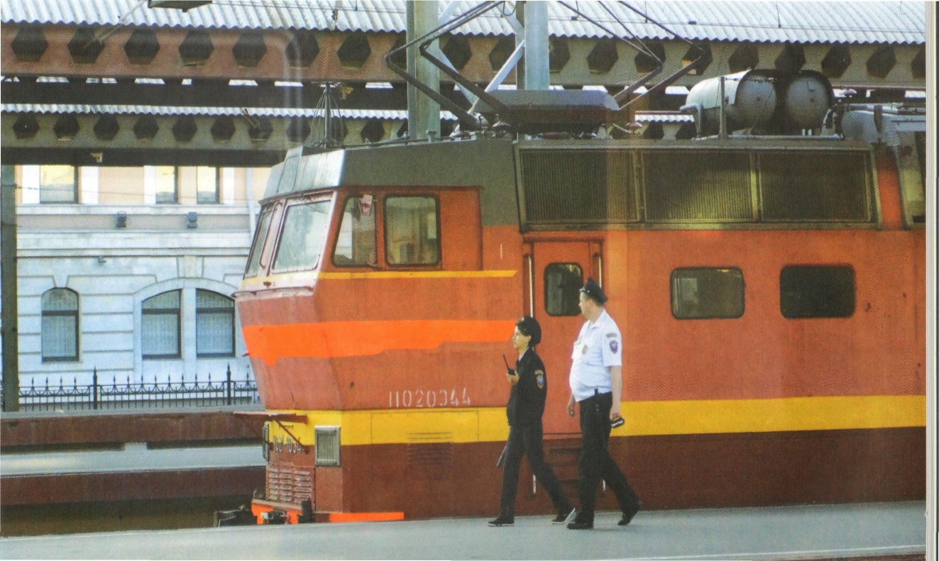
Клюквин Н. Н. Защита от актов незаконного вмешательства на железных дорогах // Транспорт Российской Федерации. – 2016. –
№ 2-3. – С. 45-48.
Рассматриваются проблемы организации работы по обеспечению транспортной безопасности на объектах железнодорожного транспорта Российской Федерации. Предлагаются решения по реализации комплексного подхода для повышения безопасности пассажирских и грузовых железнодорожных перевозок.
Октябрьская железная дорога

Slide 5
Журналу «Железнодорожный транспорт» исполнилось 190 лет!
Это одно из первых отраслевых изданий страны и одно из первых транспортных изданий мира. Инициатором его выпуска стал выдающийся испанский и российский ученый и инженер, первый ректор Института Корпуса инженеров путей сообщения Августин Бетанкур.
С самого начала журнал активно содействовал развитию отечественной науки и техники, инженерного дела, распространению полезного производственного опыта. Издание всегда было в гуще событий, происходящих на стальных магистралях страны, помогало решать многочисленные научно-технические и социально-экономические задачи железнодорожной отрасли. Среди авторов статей – ведущие ученые и инженеры-практики.
Многие годы журнал входит в перечень рецензируемых научный изданий, в которых должны быть опубликованы основные научные результаты диссертаций на соискание ученых степеней кандидата и доктора наук, в Российский индекс научного цитирования SCIENCE INDEX.
Киселев И. П. Первое транспортное издание России // Железнодорожный транспорт. – 2016. - № 7. – С. 7-15

Slide 6
Баскаков П. В. Развивать перспективный вид перевозок // Железнодорожный транспорт. – 2016. - № 7. – С. 25-27
Перевозки грузов контейнерными поездами – перспективный вид грузовых сообщений. Их развитие является важным фактором повышения клиентоориентированности и привлечения дополнительных объемов грузов на сеть ОАО «РЖД» на основе создания новых транспортных продуктов. Одним из таких продуктов является проект «Транссиб за 7 суток», благодаря которому клиент получил возможность доставки груза в контейнерах с впечатляющей скоростью без перегрузки с одного вида транспорта на другой.
Контейнерный поезд

Slide 7
Редакция журнала «Железнодорожный транспорт» продолжает публикацию материалов, посвященных внедрению полигонных технологий управления перевозочным процессом. В этом номере предлагаются вниманию читателей следующие статьи:
Маклыгин Н. В. Проблемы полигона через призму дороги / Н. В. Маклыгин, Ю. А. Давыдов // Железнодорожный транспорт. – 2016. - № 7. – С. 28-31.
Чуркин Ю. В. Планирование и организация движения поездов / Ю. В. Чуркин // Железнодорожный транспорт. – 2016. - № 7. – с. 32-36.
Фролов А. В. Автоматизированная система центра управления тяговыми ресурсами / А. В. Фролов // Железнодорожный транспорт. – 2016. - № 7. – С. 36-40
Заровняев А. А. Принципы полигонной технологии пропуска совмещенного потока поездов / А. А. Заровняев, И. О. Набойченко // Железнодорожный транспорт. – 2016. - № 7. – С. 41-43.
Яриков И. М. Подготовка специалистов по программе «Полигонные технологии эксплуатационной работы на сети ОАО «РЖД» / И. М. Яриков, Е. В. Бородина, Е. С. Прокофьева // Железнодорожный транспорт. – 2016. - № 7. – С. 44-46.

Slide 8
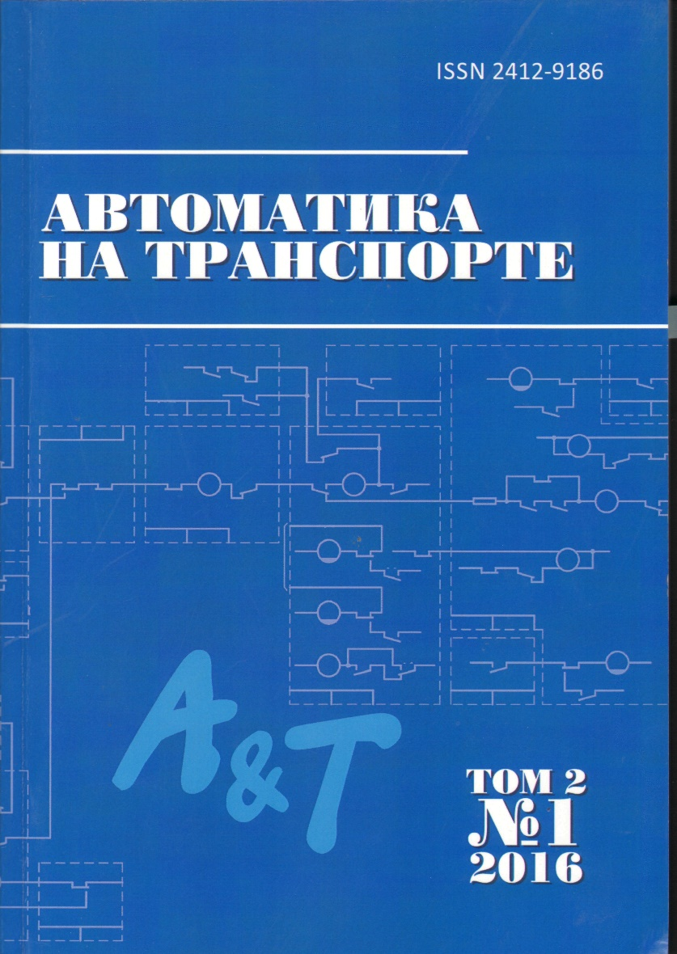
Никищенков С. А. Эмулятор графиков движения поездов и работы станций / С. А. Никищеев, А. Б. Фокеев // Автоматика на транспорте. – 2016. – Т. 2, № 1. – С. 35-45.
В первом номере журнала «Автоматика на транспорте» за 2016 год опубликована статья преподавателей кафедры «Управление эксплуатационной работой, станции и узлы» СамГУПС доктора технических наук С. А. Никищенкова и кандидата технических наук А. Б. Фокеева.
В статье рассматриваются вопросы построения эмуляторов графиков движения поездов и работы станций, предназначенных для диспетчерского персонала дирекций управления движением. Показаны принципы организации и базовая система правил построения эмуляторов. Рассмотрены данные для эмуляции, содержащие описание перегонов и станций. Представлены базовая блок-схема железнодорожного перегона и архитектура программно-аппаратного комплекса для его комплексной эмуляции. Приводятся экранные формы автоматизированных рабочих мест при работе эмулятора движения. Продемонстрированы совмещенные исполненные и прогнозные графики как результат работы эмулятора.

Slide 9
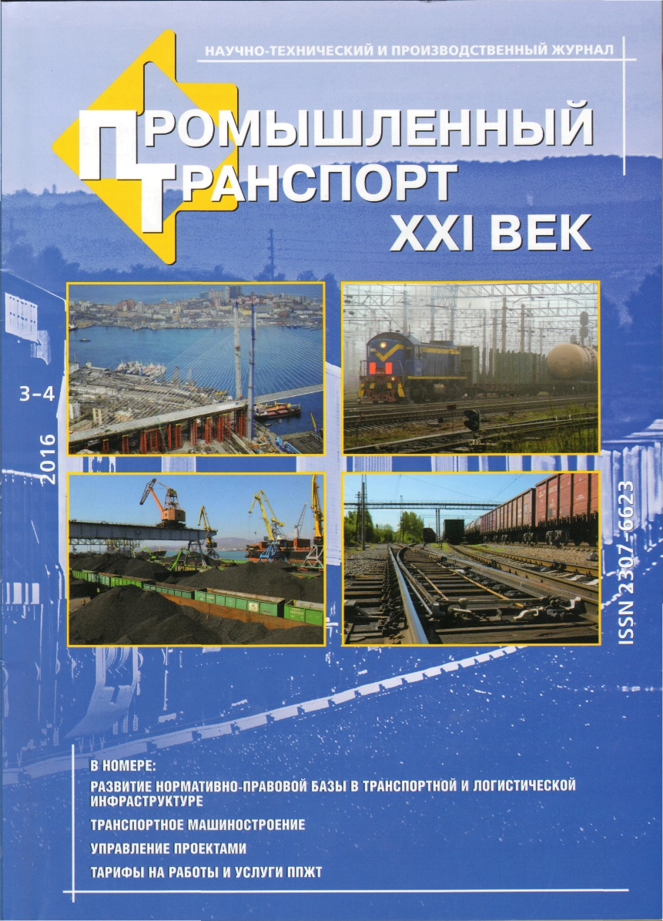
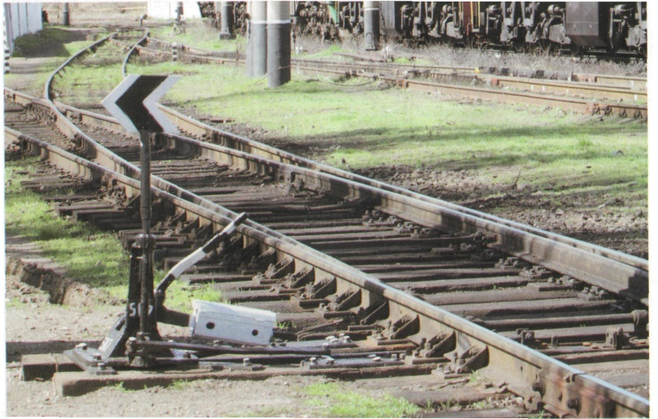
Научно-технический журнал «Промышленный транспорт XXI век» предназначен для руководителей и специалистов предприятий и научных организаций сферы промышленного транспорта. Цель журнала – предоставить читателям информацию о современном состоянии российской и мировой транспортной индустрии, научных достижениях и перспективных разработках для всех видах промышленного транспорта. Кроме того, в журнале отражены вопросы экономики, взаимодействие промышленного и магистрального транспорта, финансов, логистики и погрузочно-разгрузочных работ.
Басовский Д. А. Железнодорожные стрелочные переводы марок 1/9, 1/7, 1/6, 1/5, ¼ для укладки в кривые участки пути // Промышленный транспорт XXI век. – 2016. -№ 3-4. – С. 37-38.

Slide 10
В журнале «Вестник научно-исследовательского института железнодорожного транспорта» публикуются научные статьи и обзоры, содержащие основные результаты научно-исследовательских разработок в области совершенствования технологии перевозочного процесса и технических средств железнодорожного транспорта.
Аудитория журнала: специалисты Департаментов ОАО «РЖД», железных дорог, крупных предприятий и организаций железнодорожной и смежных отраслей, сотрудники проектных, научно-исследовательских институтов и вузов России, стран СНГ и Балтии и дальнего зарубежья .
Авторы журнала: Ученые и специалисты АО «ВНИИЖТ», институтов РАН, профильных институтов, учебных отраслевых вузов, эксперты стран СНГ и дальнего зарубежья .

Slide 11
Содержание журнала
Глухов С. В. Развитие систем теплоснабжения структурных подразделений ОАО "РЖД" / С. В. Глухов, А. В. Коваленко, С. В. Чичерин // Вестник ВНИИЖТ. - 2016. - Т. 75, № 3. - С. 183-187 : 1 рис.
Краснов О. Г. Нагруженность литых несущих конструкций трехэлементной тележки 18-100 при наличии дефектов на поверхности катания колес / О. Г. Краснов, Г. С. Ноздрачев, А. С. Гасюк // Вестник ВНИИЖТ. - 2016. - Т. 75, № 3. - С.
Макарова Е. А. Разработка системы расчетно-аналитических показателей, характеризующих региональные пассажирские перевозки / Е. А. Макарова, С. В. Муктепавел // Вестник ВНИИЖТ. - 2016. - Т. 75, № 3. - С. 169-173 : 4 рис.
Мачерет Д. А. Рост дальности грузовых перевозок как долгосрочная экономическая тенденция / Д. А. Мачерет // Вестник ВНИИЖТ. - 2016. - Т. 75, № 3. - С. 174-177 : 2 рис.
Повышение стабильности пути в зоне стыков за счет применения упругих подшпальных прокладок / В. О. Певзнер [и др.] // Вестник ВНИИЖТ. - 2016. - Т. 75, № 3. - С. 140-145 : 6 рис., 4 табл. - Библиогр.: с. 145 (14 назв.).
Сирина Н. Ф. Технологическая координация эксплуатационной работы малодеятельных железнодорожных линий / Н. Ф. Сирина, М. Е. Юшков // Вестник ВНИИЖТ. - 2016. - Т. 75, № 3. - С. 147-152 : 2 рис. - Библиогр.: с. 152 (21 назв.).
Ступин Д. А. Исследование влияния энергоемкости поглощающих аппаратов на продольные усилия в наливном поезде / Д. А. Ступин, В. И. Беляев // Вестник ВНИИЖТ. - 2016. - Т. 75, № 3. - С. 154-159 : 4 рис. 3 табл. - Библиогр.: с. 159 (11 назв.).
Ускоренные ресурсные испытания опор контактной сети железных дорог / А. А. Царьков [и др.] // Вестник ВНИИЖТ. - 2016. - Т. 75, № 3. - С. 189-191 : 3 рис., 1 табл. - Библиогр.: с. 191 (10 назв
Функциональная безопасность тягового железнодорожного подвижного состава / В. А. Кучумов [и др.] // Вестник ВНИИЖТ. - 2016. - Т. 75, № 3. - С. 131-138 : 6 рис. - Библиогр.: с. 138 (10 назв.).
Хвостик М. Ю. Шпалы композитные как альтернатива деревянным / М. Ю. Хвостик // Вестник ВНИИЖТ. - 2016. - Т. 75, № 3. - С. 179-181 : 2 рис., 1 табл

Slide 12
Представленные журналы

Slide 13
Спасибо за внимание
С представленными журналами можно ознакомиться в читальном зале библиотеки

